Slide 1








Slide 2


Slide 3
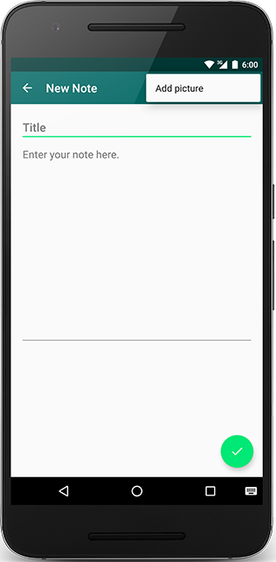

Justdeliverit.in
justdeliverit.in

Slide 4
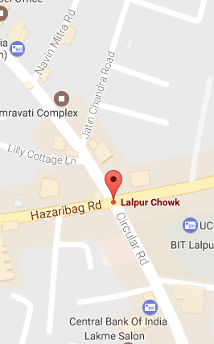
justdeliverit.in
GO

